Slide 1

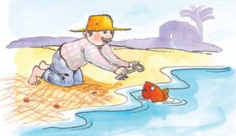
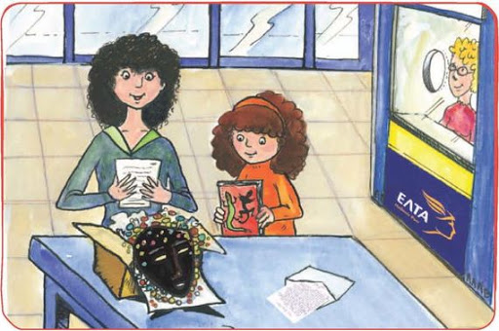
ΟΙ ΣΥΝΔΥΑΣΜΟΙ
ΓΛΩΣΣΑ Α΄ΤΑΞΗ – ΕΝΟΤΗΤΑ 6
Ευ
Αυ
ΔΑΣΚΑΛΑ : ΕΛΕΥΘΕΡΙΑ ΠΑΠΑΔΗΜΗΤΡΙΟΥ

Slide 2
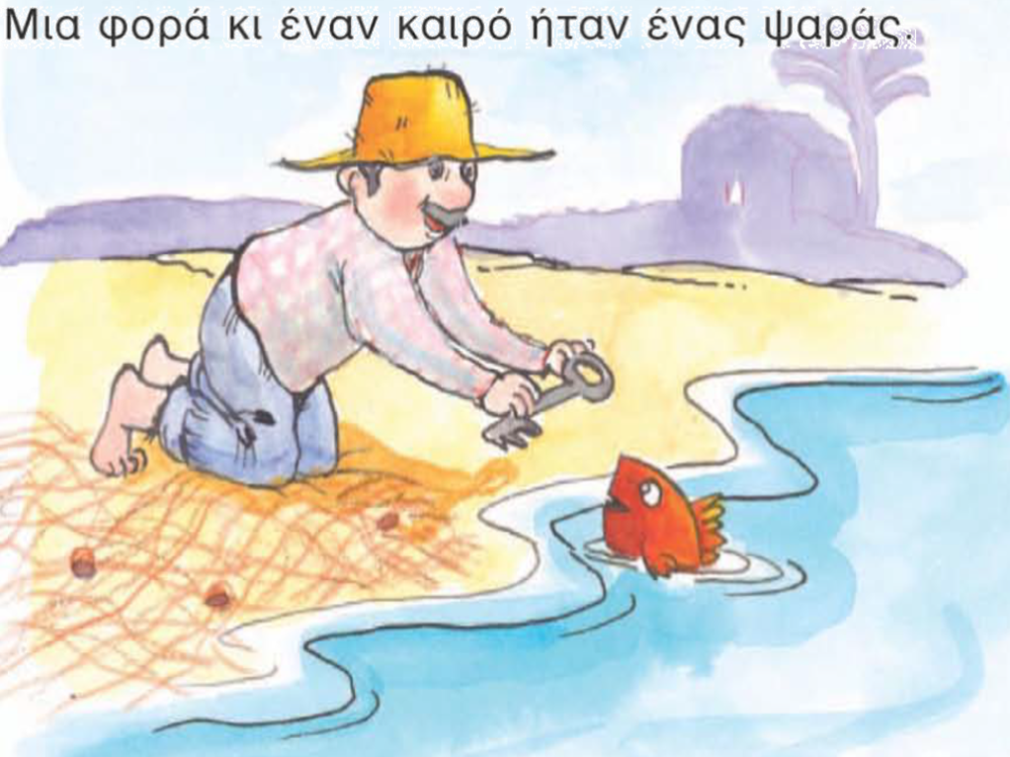


Διαβάζω ξανά την ιστορία με τον ψαρά.
Βιβλίο Γλώσσας– Β’ Τεύχος σελ. 26
Αν ήσουν ο ψαράς τι ευχή θα έκανες;

Slide 3

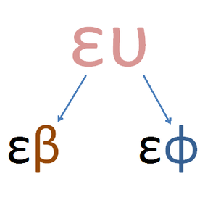
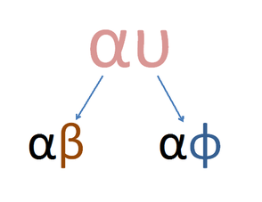
ΟΙ ΣΥΝΔΥΑΣΜΟΙ
Ο συνδυασμός ευ προφέρεται εβ ή εφ
Ο συνδυασμός αυ προφέρεται αβ ή αφ

Slide 4


Διάβασε τις λέξεις !

Slide 5
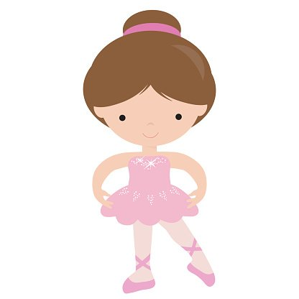

ΘΥΜΑΜΑΙ :Το ευ ή το αυ όταν τονίζονται παίρνει τόνο το υ
Χορεύτρια
ναύτης

Slide 6


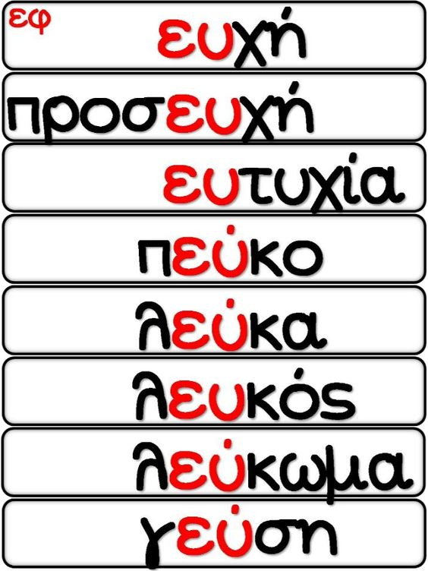
Διάβασε τις λεξούλες

Slide 7
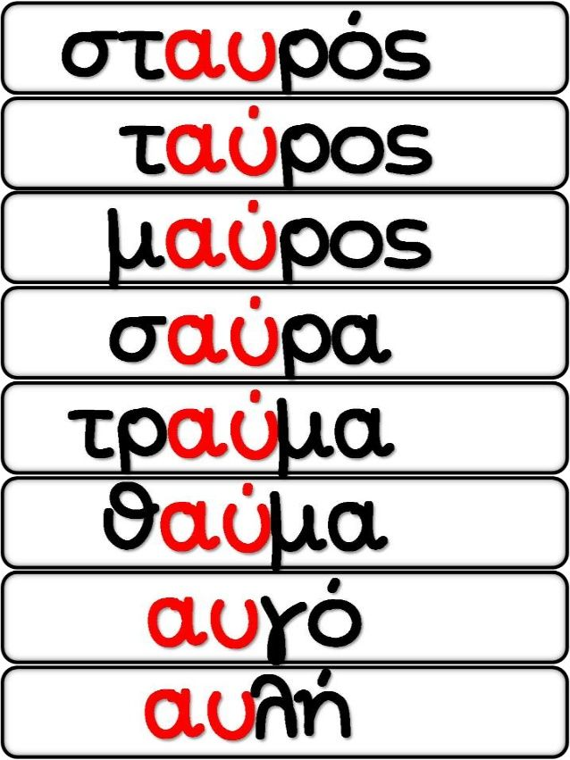

Διάβασε και αυτές τις λεξούλες !
αβ
αφ

Slide 8


Μάθε να γράφεις απέξω τις λέξεις
αυλή
ευχή
αυτοκίνητο
ταύρος
αλεύρι

Slide 9

Ας ακούσουμε τώρα το τραγουδάκι
https://www.youtube.com/watch?v=AbtNcgra1No&feature=emb_logo

Slide 10
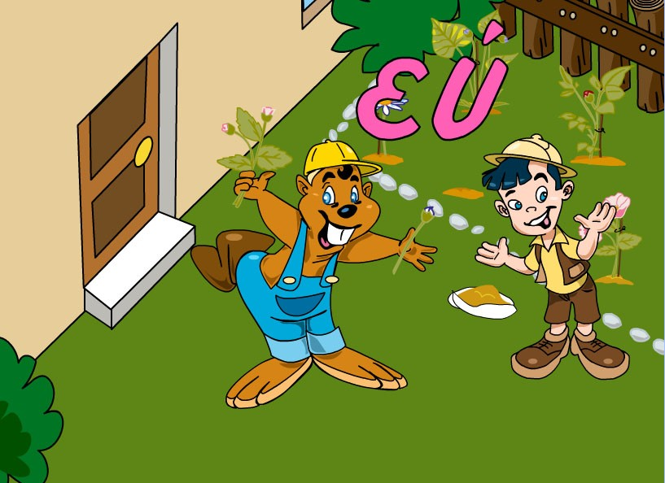
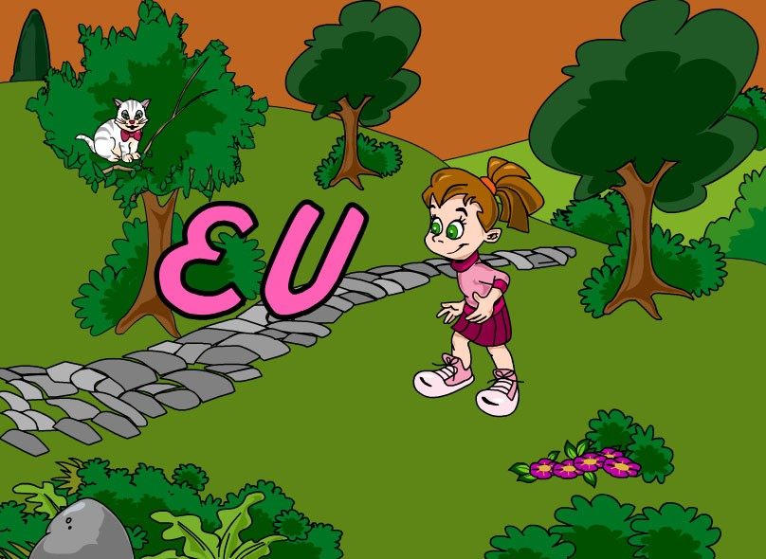
Παίζουμε τα παρακάτω παιχνίδια για το ευ
http://www.jele.gr/activity/a/language/glossa036.swf
http://www.jele.gr/activity/a/language/glossa037.swf

Slide 11
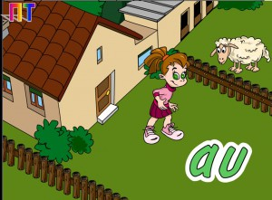
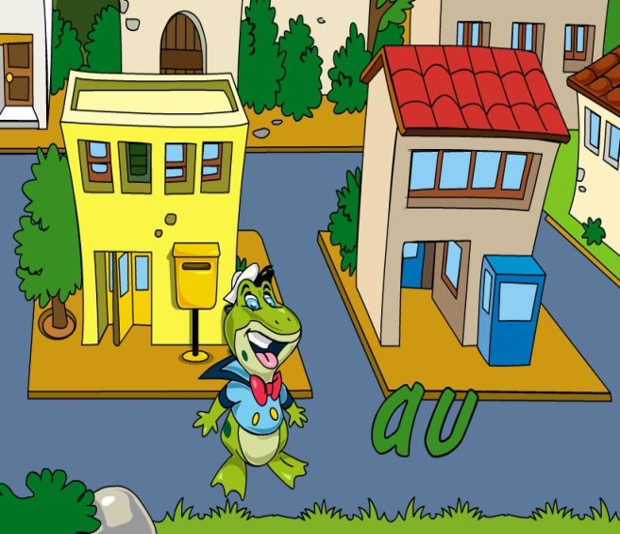
Παίζουμε επίσης τα παρακάτω παιχνίδια για το αυ
http://www.jele.gr/activity/a/language/glossa034.swf
http://www.jele.gr/activity/a/language/glossa035.swf

Slide 12
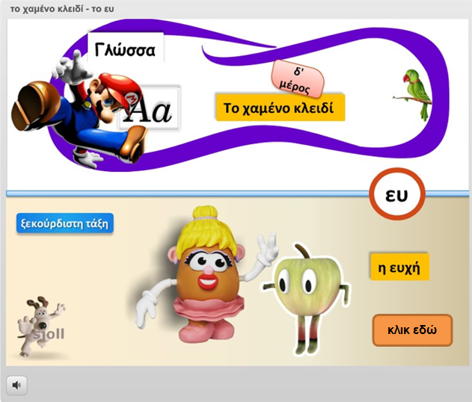
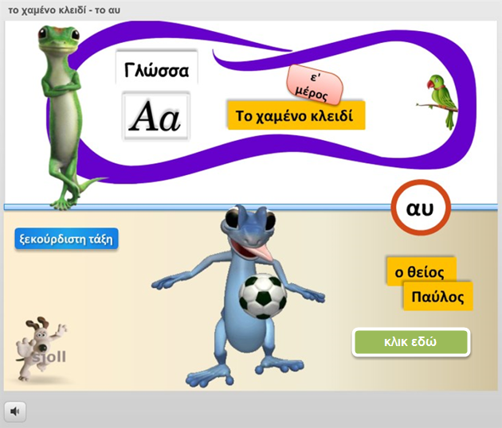
Παίζουμε και τα παρακάτω παιχνίδια
http://users.sch.gr/sjolltak/moodledata/ataksi/to_eu/story_html5.html
http://users.sch.gr/sjolltak/moodledata/ataksi/to_au/story_html5.html

Slide 13
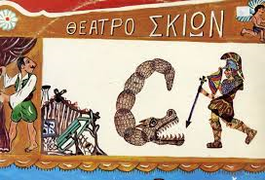
Τέλος , ας δούμε το Θέατρο Σκιών του Ευγένιου Σπαθάρη
«Ο Μέγας Αλέξανδρος και το καταραμένο φίδι»
https://www.youtube.com/watch?v=xNlUPSrE610&feature=emb_logo

Slide 14
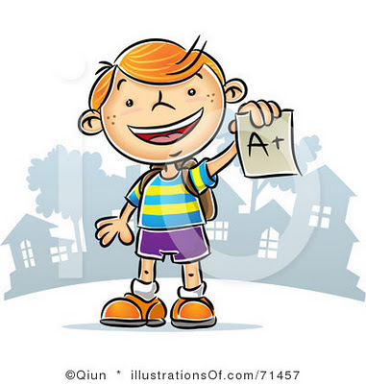
ΜΠΡΑΒΟ ΣΕ ΟΛΟΥΣ !

